Slide 1
Huszonegy – Blackjack kártyajáték
Készítette: Veres Sándor & Csefó Levente
11.A

Slide 2
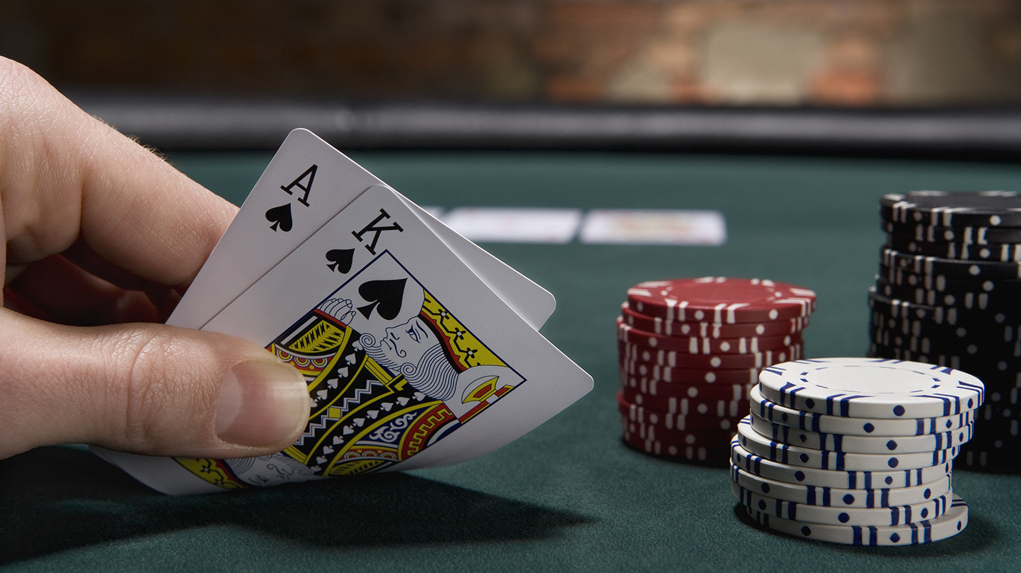
A projekt célja egy huszonegy nevű kártyajáték elkészítése.
A játék során a játékos célja, hogy a lapjai összértéke minél közelebb legyen a 21-hez, de ne lépje túl azt.
A program feladata a kártyák kezelése, a pontszámítás és a játékszabályok betartása.

Slide 3
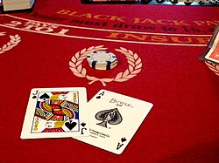
A játék szabályai
A játék 52 lapos francia kártyával történik, dzsókerek nélkül.
A 2–10 közötti lapok a rajtuk szereplő számot érik.
A bubi, dáma és király értéke 10 pont.
Az ász értéke 1 vagy 11 pont lehet.
A cél a 21 pont elérése vagy minél jobb megközelítése.
Aki túllépi a 21 pontot, az elveszíti a kört.

Slide 4
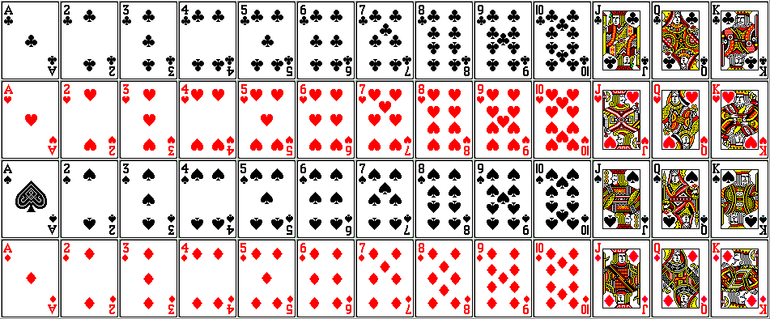
A francia kártya felépítése
A francia kártyapakli 52 lapból áll, és négy színt tartalmaz:
Pikk (♠)
Kőr (♥)
Treff (♣)
Káró (♦)
Minden színben 13 lap található. A figurás lapok a bubi, a dáma és a király, amelyek egyaránt 10 pontot érnek.
A programnak a lapok értékét és színét is megfelelően kell kezelnie.

Slide 5
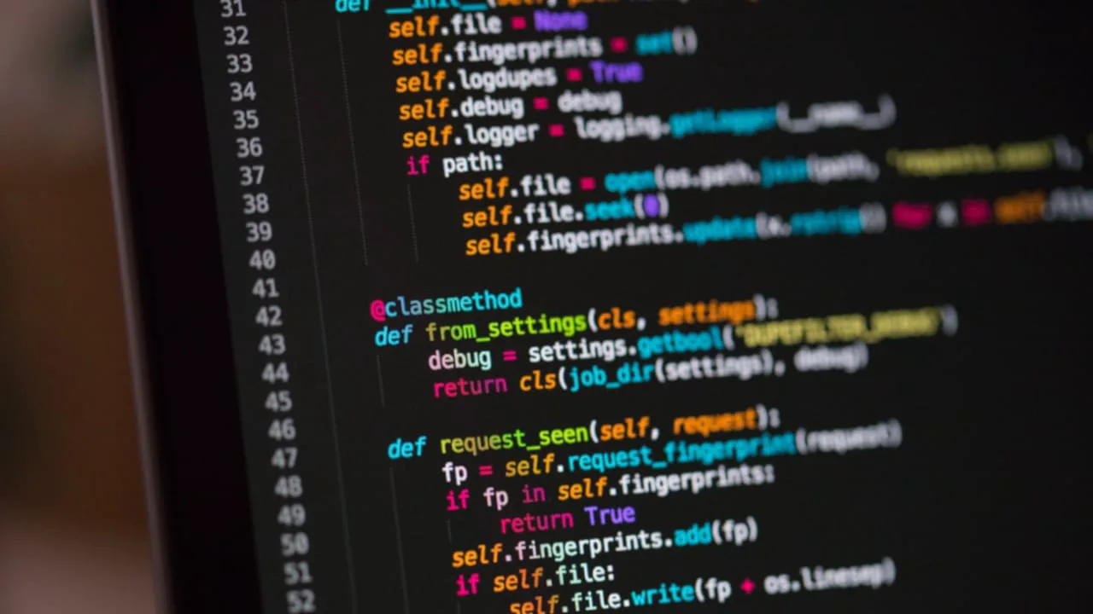
A program működése
A játék elején a program létrehozza és megkeveri a kártyapaklit.
Ezután a játékos lapokat kap, és a program kiszámítja a lapok összértékét.
A játékos újabb lapot kérhet, vagy dönthet úgy, hogy megáll.
A program minden húzás után ellenőrzi a pontszámot, és megállapítja a kör eredményét.

Slide 6
Tesztelés
A tesztelés célja annak ellenőrzése, hogy a program megfelelően működik-e.
A fontosabb tesztesetek:
A játékos pontosan 21 pontot ér el.
A játékos pontszáma meghaladja a 21-et.
A program helyesen számolja a figurás lapok értékét.
Az ász értéke 1 vagy 11 pont lehet.
A pakliból nem lehet több lapot húzni, mint amennyi rendelkezésre áll.
A tesztelés segít a hibák felismerésében és kijavításában.

Slide 7
A projekt során megismerhető a kártyák programozott kezelése, a pontszámítás és a játékszabályok megvalósítása.
A feladat lehetőséget ad a programozási és problémamegoldó készségek fejlesztésére.
A későbbiekben a játék továbbfejleszthető például grafikus felülettel, számítógép elleni játékkal vagy eredménytárolással.
Köszönjük a figyelmet!

